Slide 1
Семинар-совещание с заместителями руководителей ОУ СГО по воспитательной работе
Тема:
«Актуализация рабочей программы воспитания»

Slide 2
Современный национальный воспитательный идеал
высоконравственный, творческий, компетентный гражданин России, принимающий судьбу Отечества как свою личную, осознающий ответственность за настоящее и будущее своей страны, укоренённый в духовных и культурных традициях многонационального народа Российской Федерации

Slide 3
Мониторинг информационной открытости образовательных учреждений Сосьвинского городского округа в аспекте воспитательной работы

Slide 4
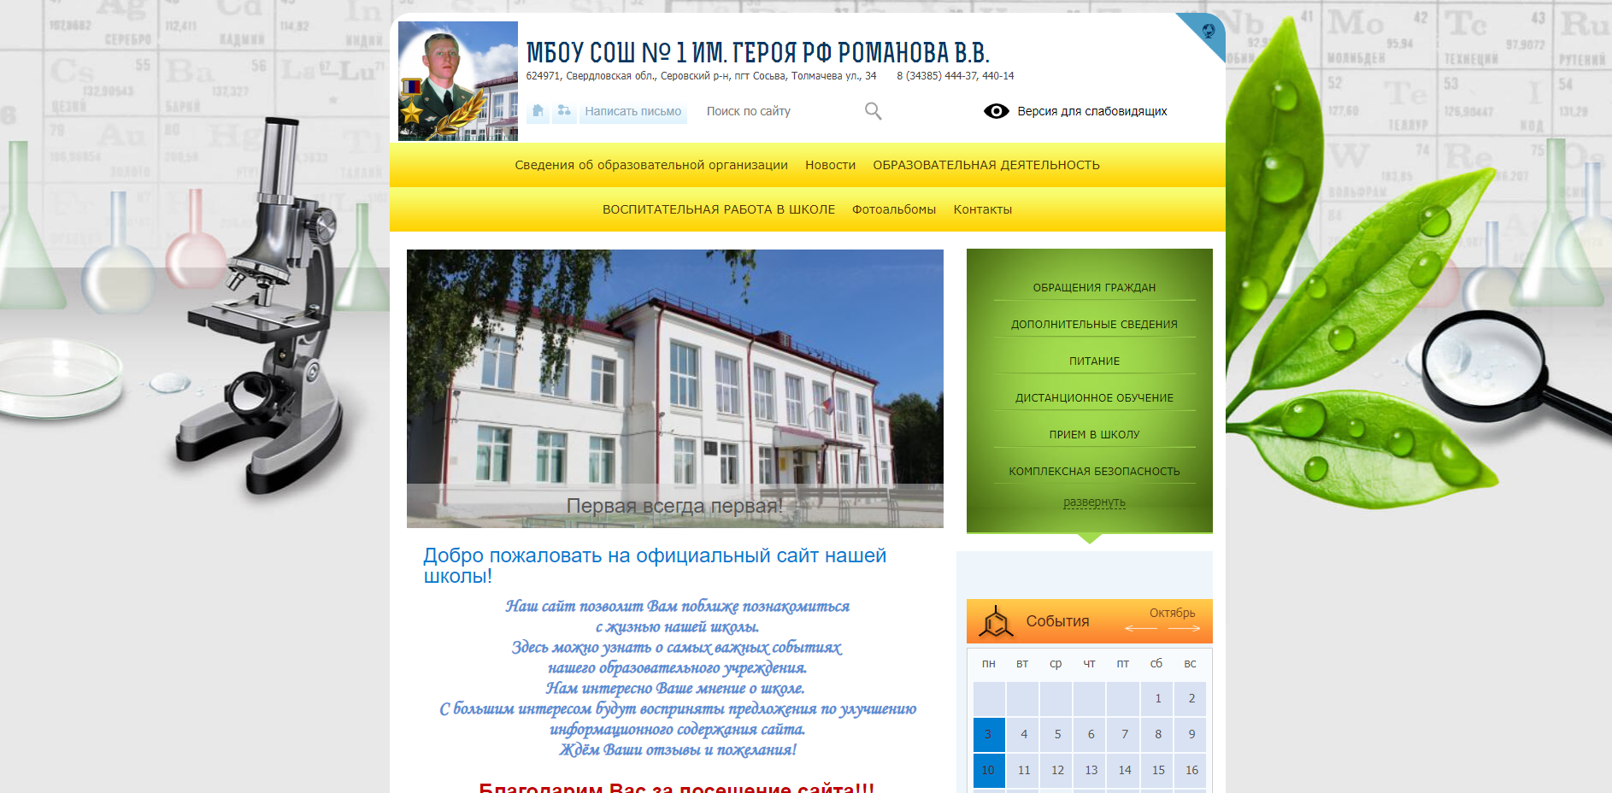

Slide 11
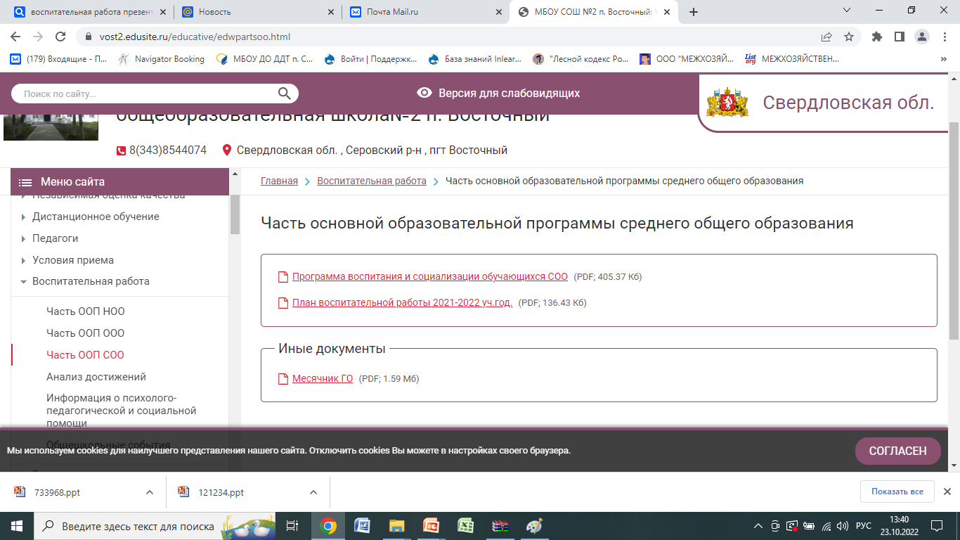

Slide 12
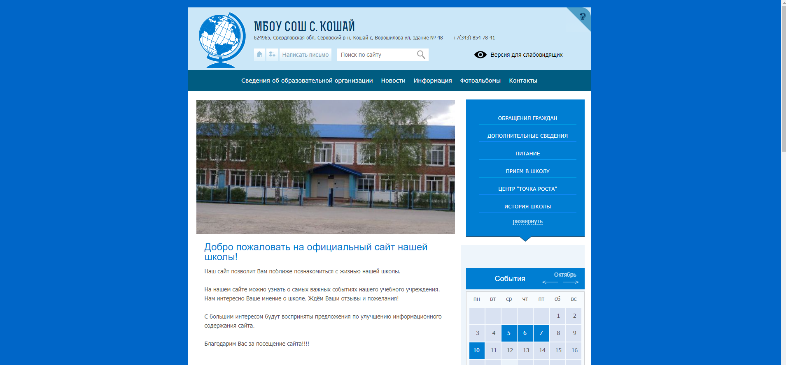

Slide 13
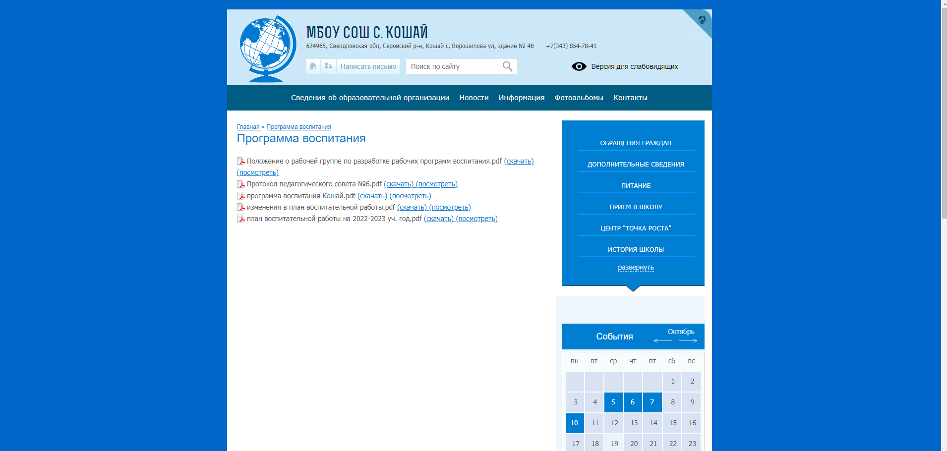

Slide 14
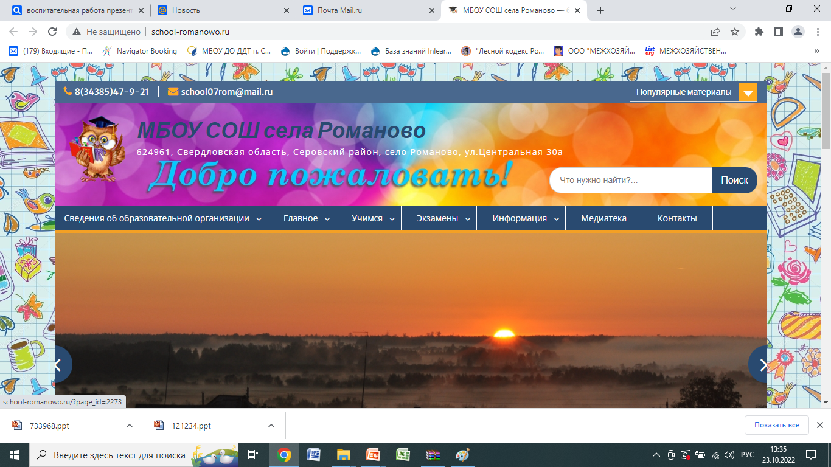

Slide 15
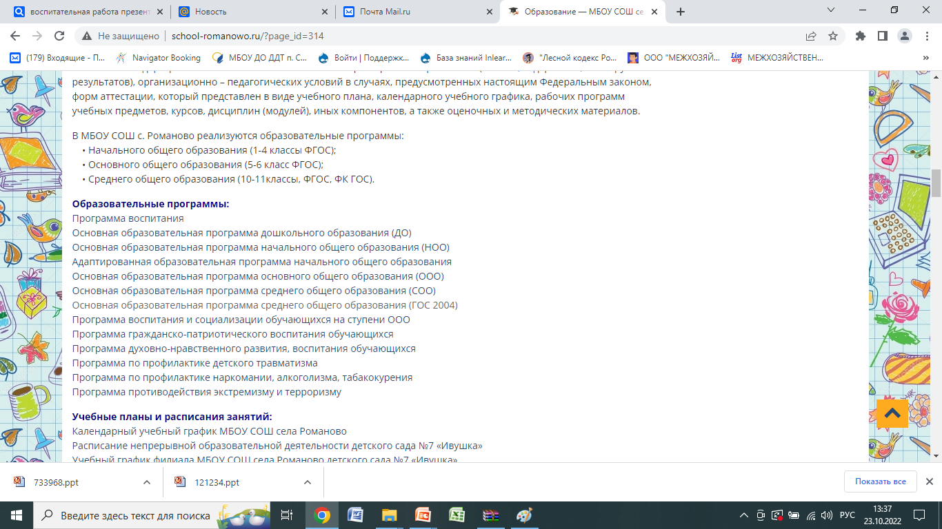

Slide 17
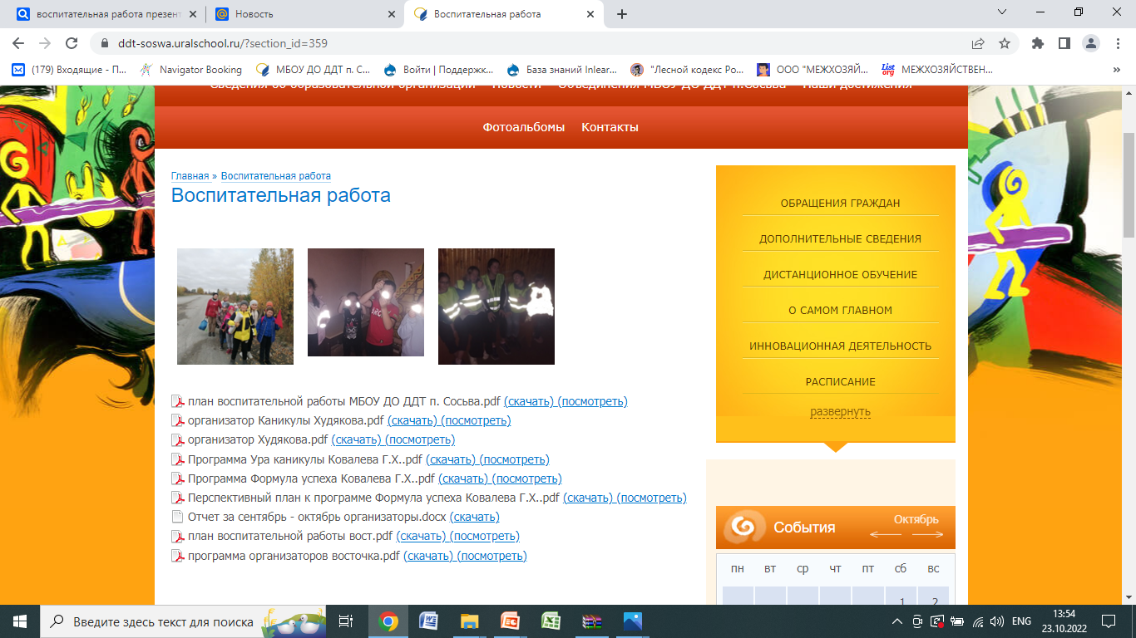

Slide 18
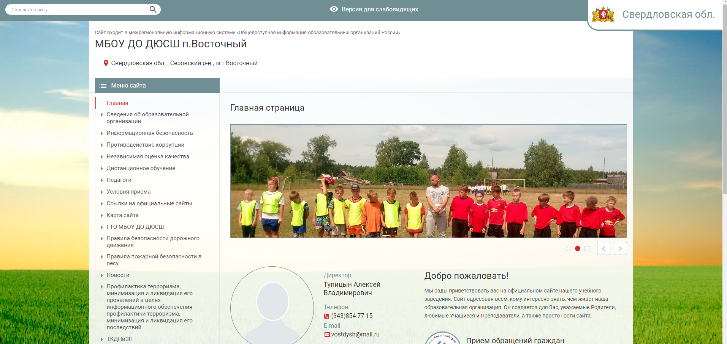

Slide 19
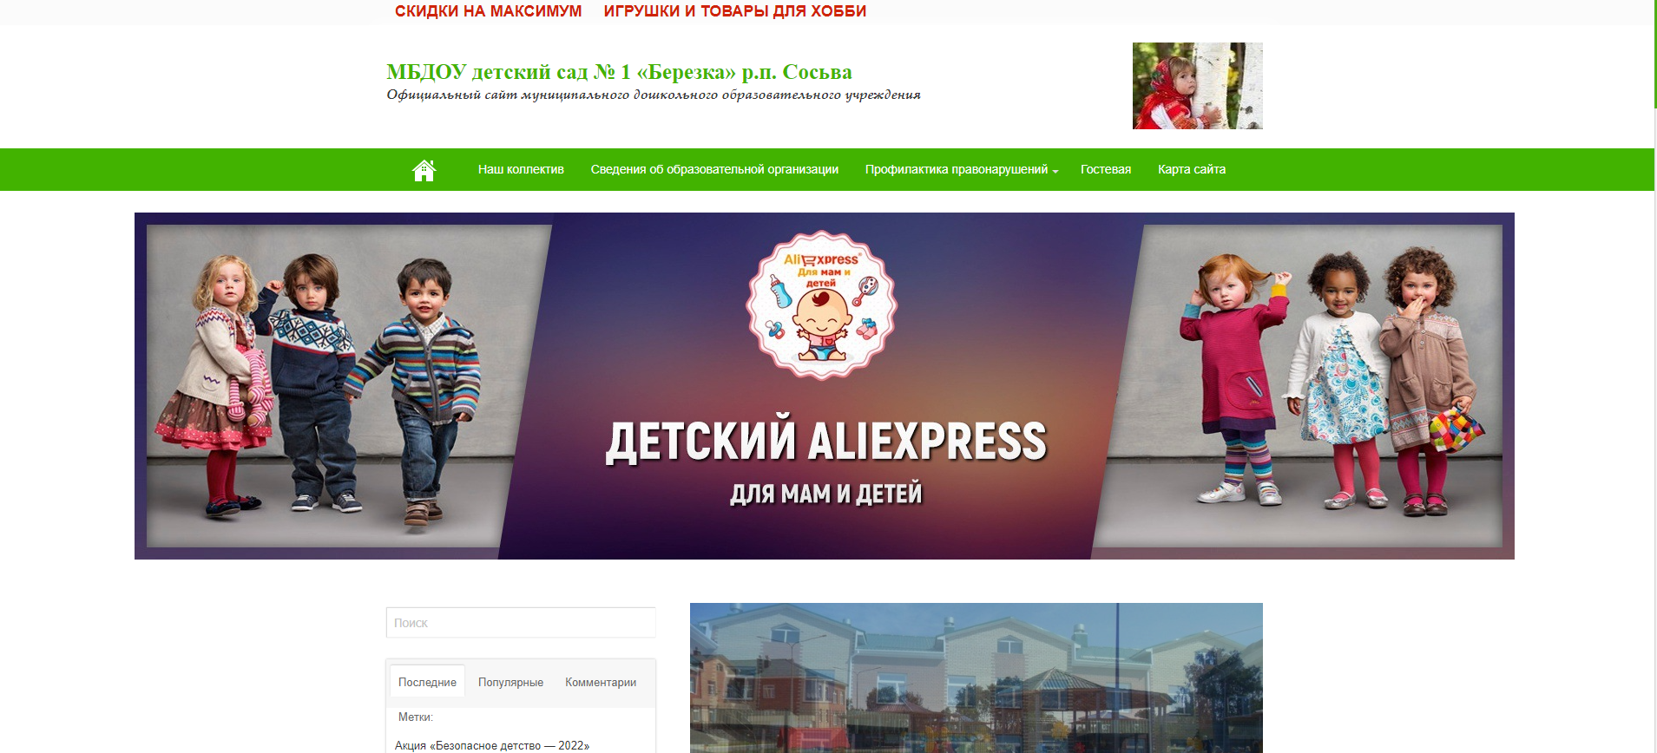

Slide 20
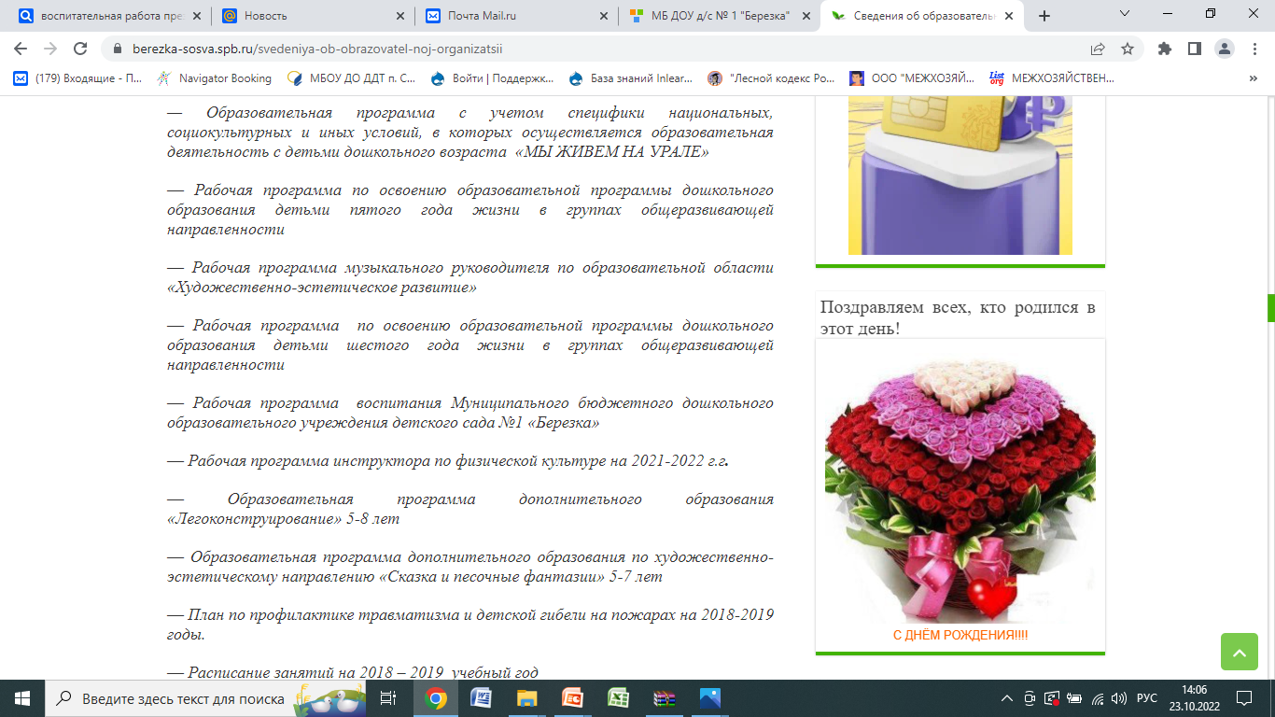

Slide 22
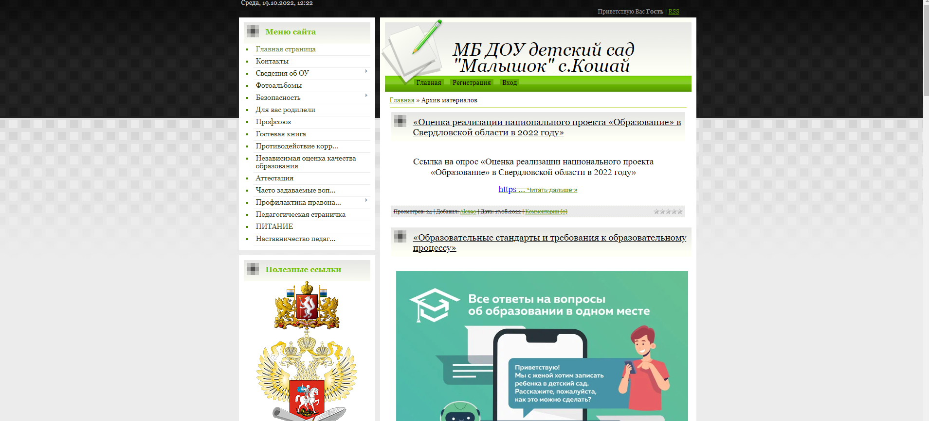

Slide 23
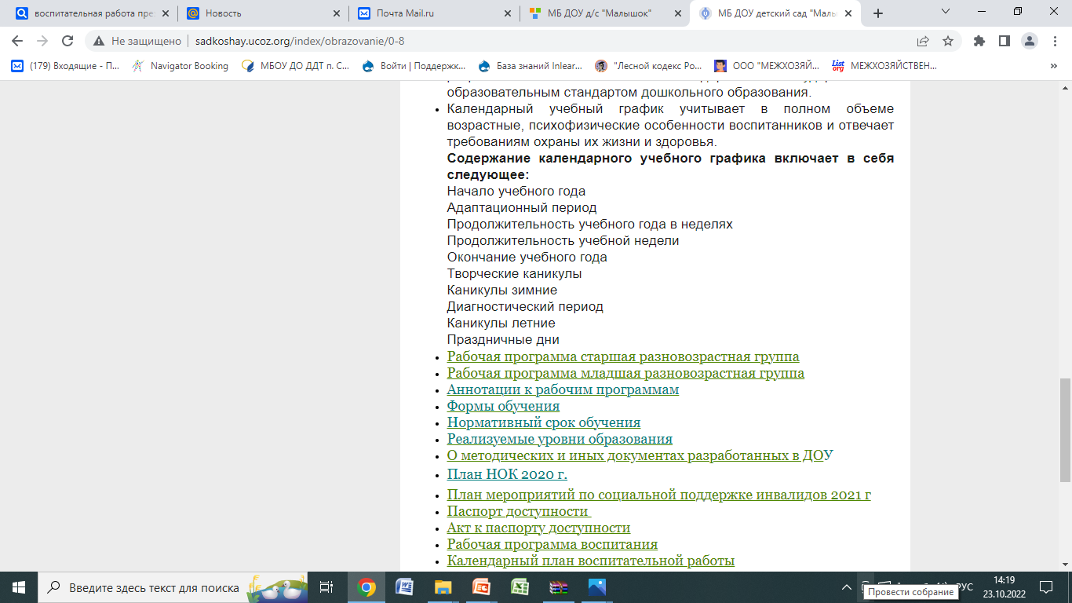

Slide 24
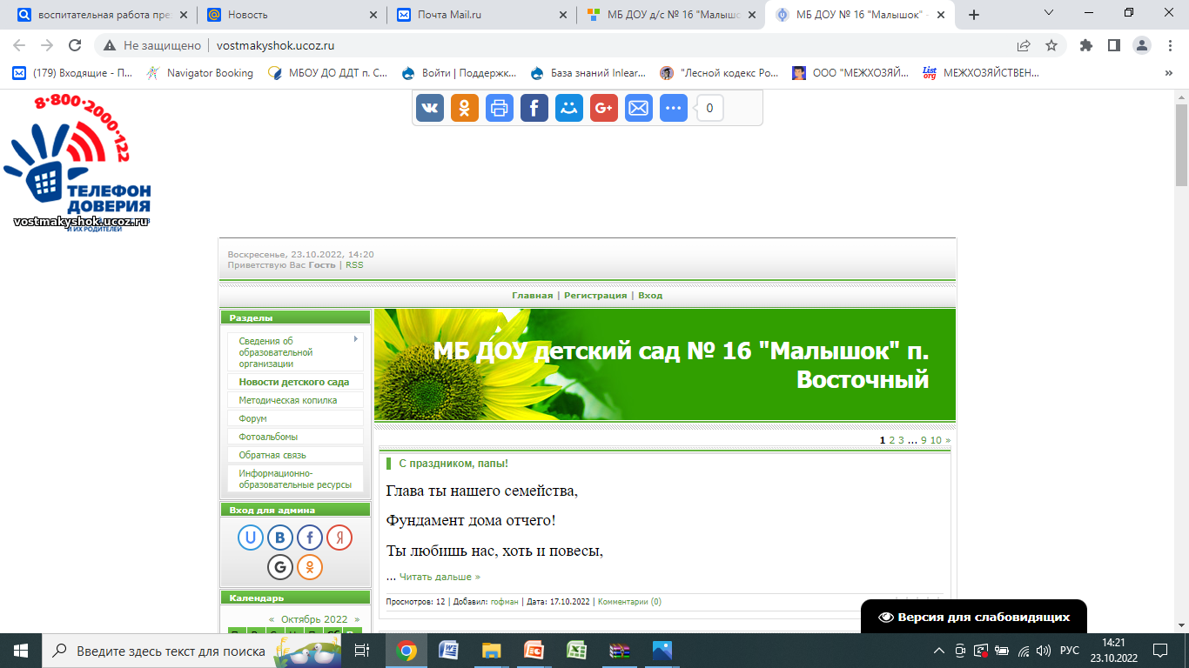

Slide 25
Обобщенный SWOT-анализ (выявление сильных и слабых сторон, возможностей и угроз) Общеобразовательных учреждений СГО
1. СИЛЬНЫЕ СТОРОНЫ (внутренняя среда):
Школьные традиции;
- Сплоченность педагогического коллектива и высокая квалификация педагогических кадров;
- Созданные условия по организации работы по программе воспитания;
Стабильная работа специализированных служб (психолого-педагогической, логопедической, социальной), школьного самоуправления, детских общественных организаций, клубов и т.д.;
Организация внеурочной деятельности;
Высокий уровень материально-технического оснащения;
- Социальное партнерство.

Slide 26
2. СЛАБЫЕ СТОРОНЫ (внутренняя среда): - наличие в педагогическом коллективе традиционных устаревших подходов к воспитательному процессу; - инертность некоторых классных руководителей; - большая нагрузка классных руководителей; - слабая организация и работа классных активов; - низкая заинтересованность обучающихся; - неустойчивая жизненная позиция и низкий уровень духовно-нравственной культуры родителей обучающихся.

Slide 27
3.Возможности (внешняя среда): - Введение разнообразных инновационных педагогических технологий, методов и форм работы; - Совершенствование модели самоуправления в школе; - Привлечение родительской общественности к участию в общешкольных мероприятий; -Внедрение в систему воспитательной работы социального проектирования; - Привлечение социальных партнеров к решению воспитательных задач; - Выстраивание работы по взаимодействию с Российским движением школьников и другими Всероссийскими движениями; - Создание новых воспитательных практик, представляющих различные виды, формы и содержание деятельности педагогов и школьников.

Slide 28
4. Риски (Угрозы): - Насыщенность урочной и внеурочной деятельности, возможные перегрузки обучающихся; - недостаток оборудованных помещений (спортивных, актовых залов), современного мультимедийного оборудования; - недостаток семейного воспитания; -отрицательное влияние социума; - увеличение объема работы для педагогов.

Slide 29
Воспитательная система школы
среда воспитания
воспитательное
пространство
среда воспитания
социум

